Slide 1
BUDDHISMUS
Eliška Vašková 9.B

Slide 2
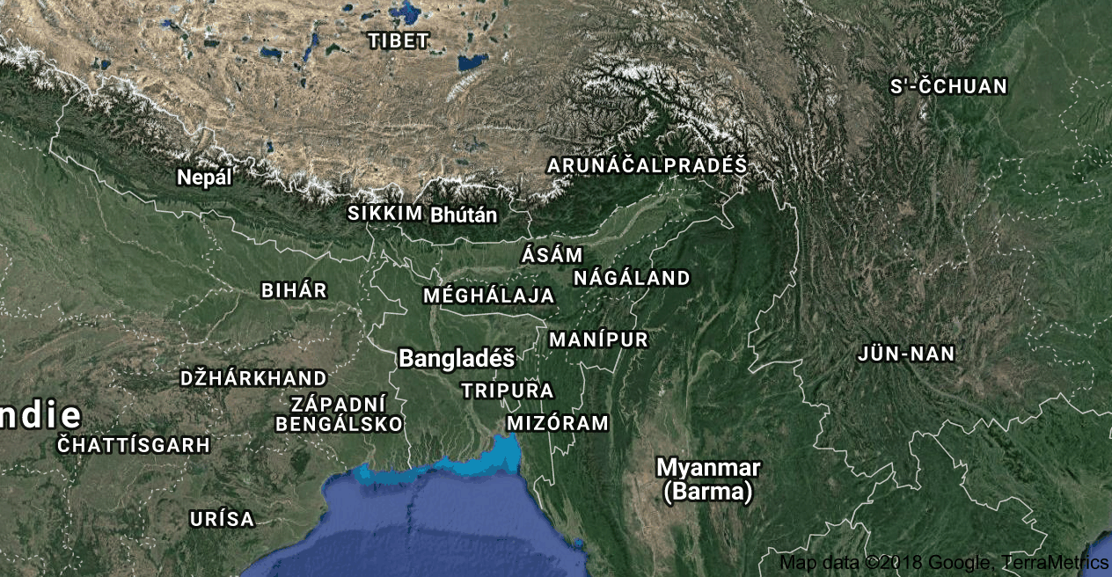
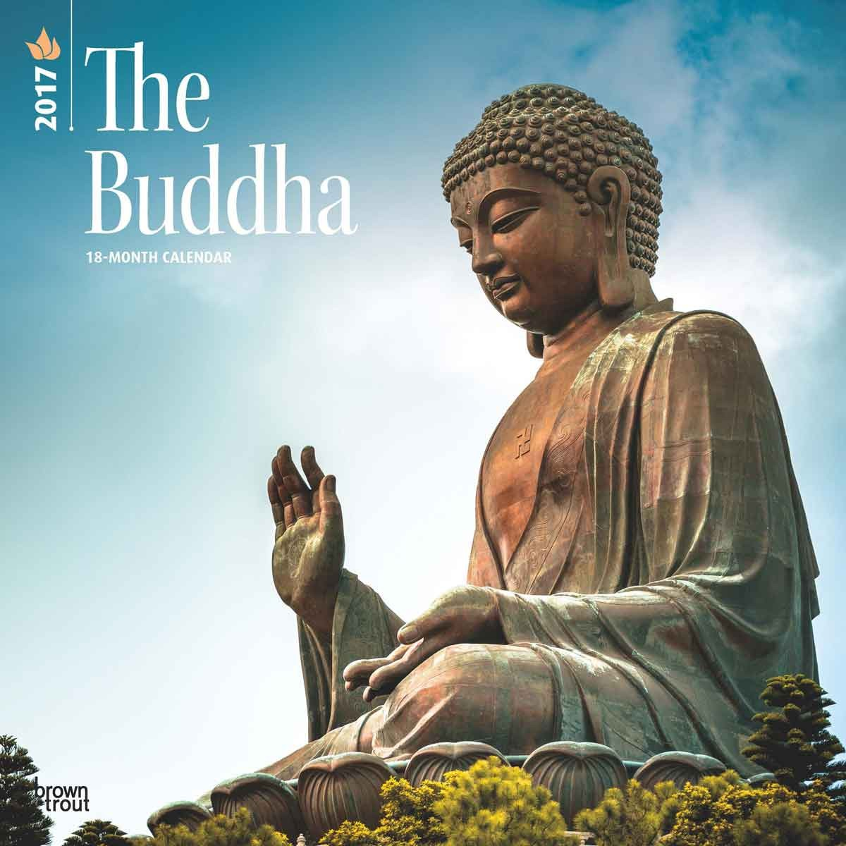
Vznik a původce
Siddhárth Gautama- považován za znovuobjevitele napomenutých pravd. Známý jako BUDDHA (probuzený)
Buddhismus je netheistické náboženství
Žil a učil mezi 6. a 4. stoletím př.n.l.
Území dnešní severovýchodní Indie

Slide 3
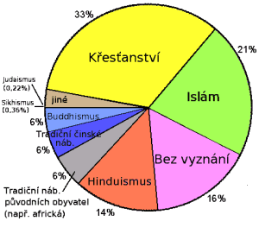
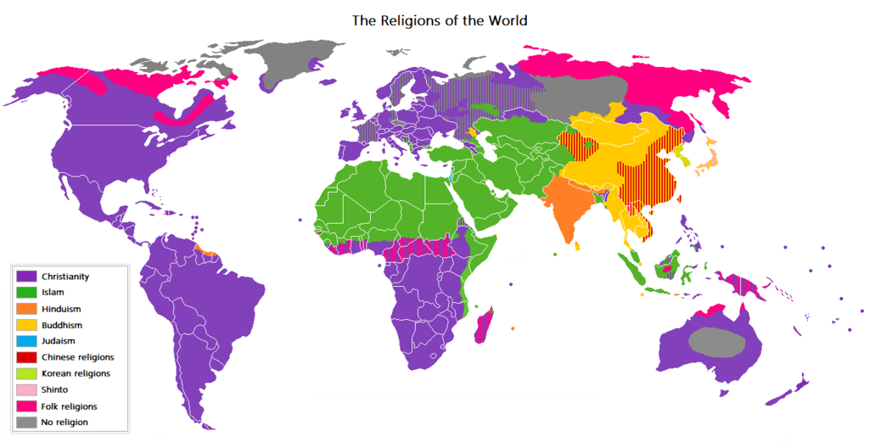
Buddhismus ve světě
Nejrozšířenější v Asii (Mongolsko, Čína, Thajsko, Indie, Kambodža, Vietnam, Sri Lanka, Japonsko, atd..)
V současné době kolem 400 milionů vyznavačů
V dnešní Indii buddhismus téměř vymizel.

Slide 4
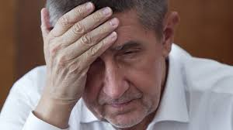
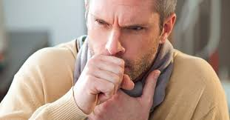
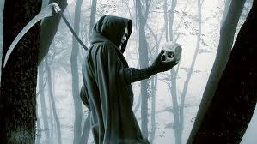
BUDDHA
Vlastním jménem Siddhártha Gautama
Byl reálně existující postavou žijící v letech
558 – 478 př. Kr.
Narodil se jako královský syn v podhůří Himalají, své mládí strávil v královském paláci.
Po odchodu poznal tři zla – stáří, nemoc a smrt.

Slide 5
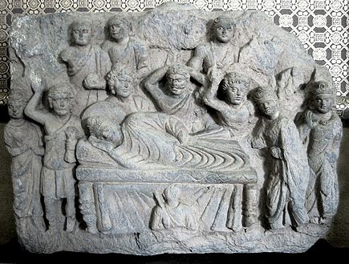
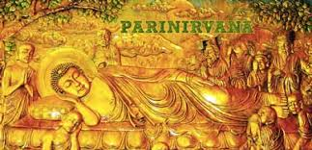
BUDDHA
V následujících 10 letech se stává potulným asketou a věnuje se umrtvování svého těla.
Po ukončení půstu dosahuje „probuzení“ pod fíkovníkem a poznává 4 vznešené pravdy.
Zemřel u Kušinagary ( jedno z hlavních buddhistických poutních míst) obklopen svými mnišskými následovníky.
Zde odešel do tzv. ,,parinirvány‘‘ (konečné vyvanutí)

Slide 6
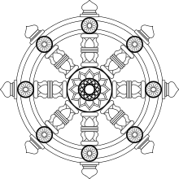
Čtyři vznešené pravdy
Všechno je utrpení.
Utrpení pramení ze žádostivosti, jež způsobuje převtělování.
Osvobození od utrpení tkví v potlačení žádosti.
K vysvobození vede osmidílná stezka.

Slide 7
Ušlechtilá osmidílná stezka

Slide 8
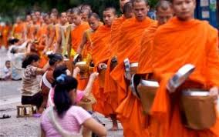
Pět etických pravidel

Slide 9
Tři Klenoty Buddhismu

Slide 10
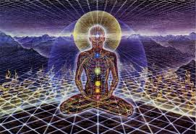
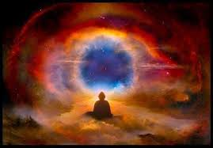
Buddhistické pojmy
NIRVÁNA
Stojí na konci usilování Buddhisty.
Lze jí dosáhnout jen určitými meditačnímu technikami.
Nirvána je připodobňována zhasnutí plamene svíce.
Myšlení člověka je osvobozeno ode všech obsahů, nakonec se zastavuje vnímání.

Slide 11
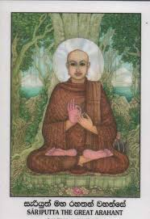
Arhatové
Světci, kteří dosáhli nirvány již za tohoto života – žijí jako vlastnící nesmrtelnosti.

Slide 12
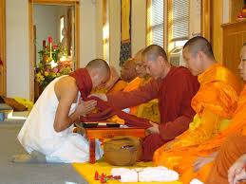
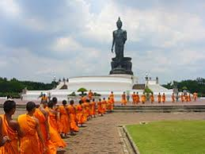
HÍNAJÁNA
Buddhistická škola
Hínajána znamená malý vůz, cesta k vykoupení je určena jen vyvoleným.
Ideálem je mnišský život a arhatství.
Rozšíření: Vietnam, Laos, Thajsko, Barma.

Slide 13
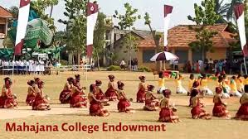
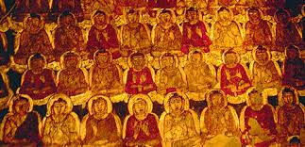
MAHÁJÁNA
„Velký vůz“ – cesta ke spáse je otevřena každému člověku.
Do lidového buddhismu proniká božstvo.
Bódhisattva – postava spasitele, který odkládá vstup do nirvány, aby pomohl spasit jiné lidi – soucit.

Slide 14
KONEC

